Slide 1
个人收入预测汇报
cs1807黄宗耀

Slide 2
目录
数据处理
计算过程
Csv文件的读取，数据归一化
参数设定，主要函数
实验结果
总结
包括准确率、loss曲线以及修改参数的影响
与sklearn的逻辑回归函数做比较以及总结

Slide 3


1
数据处理

Slide 4

Csv文件的读取以及数据处理
从csv库中调用reader函数，会将文件按行以字符串列表的方式储存，这里需要将字符型转换成浮点型才能进行逻辑回归计算。
with open("1.csv", "rt", encoding="utf-8") as csvfile:
reader = csv.reader(csvfile)
rows = [row for row in reader]
X, y = [], []
for row in rows:
for i in range(len(row)) :
row[i]=float(row[i])
X.append(row[1:-1])
y.append(row[-1])

Slide 5


文字内容
数据的处理以及归一化
num_training = int(0.75 * len(X))
num_test = len(X) - num_training
sc=StandardScaler()
sc.fit(X)
X=sc.transform(X)
# Training data
X_train = np.array(X[:num_training])
y_train = np.array(y[:num_training])
# Test data
X_test = np.array(X[num_training:])
y_test = np.array(y[num_training:])
按老师的要求，将数据前3000项作为训练集，后1000项作为测试集。并且通过sklearn.preprocessing中的StandardScaler函数进行归一化（经过测试，归一化之后可以明显提高准确率）

Slide 6
文字内容
输入标题
输入标题
输入标题
点击此处添加具体文本说明点击此处添加具体文本说明点击此处添加具体文本说明点击此点击此处添加具体
点击此处添加具体文本说明点击此处添加具体文本说明点击此处添加具体文本说明点击此点击此处添加具体
点击此处添加具体文本说明点击此处添加具体文本说明点击此处添加具体文本说明点击此点击此处添加具体

Slide 7
文字内容
输入标题
输入标题
点击此处添加具体文本说明点击此处添加
点击此处添加具体文本说明点击此处添加
输入标题
输入标题
点击此处添加具体文本说明点击此处添加
点击此处添加具体文本说明点击此处添加
输入标题
输入标题
点击此处添加具体文本说明点击此处添加
点击此处添加具体文本说明点击此处添加

Slide 8
2
计算过程

Slide 9

文字内容
主要参数
w = np.zeros(X_train.shape[1],) #57
b = np.zeros(1,) #1
lamda = 0.001 #正则化惩罚过拟合
max_iter = 1000 #迭代次数
batch_size = 10 #每次选取的样本数
learning_rate = 0.6
num_train = len(y_train)
num_dev = len(y_test)
step =1 #迭代步数
loss_train = [] #训练集损失
loss_validation = [] #测试集损失
train_acc = [] #训练集准确率
test_acc = [] #测试集准确率

Slide 10
文字内容
85%
35%
def shuffle(X, Y): #打乱X,Y
randomize = np.arange(len(X))
np.random.shuffle(randomize)
return (X[randomize], Y[randomize])
def sigmoid(z): ‘’’Use np.clip to avoid overflow\超出的部分就把它强置为边界部分’’’
s = np.clip(1 / (1.0 + np.exp(-z)), 1e-6, 1-1e-6)
return s
79%
输入标题
输入标题
86%
点击此处添加具体文本说点击此处添加点击此处添加具体文本说点击
点击此处添加具体文本说点击此处添加点击此处添加具体文本说点击
38%

Slide 11
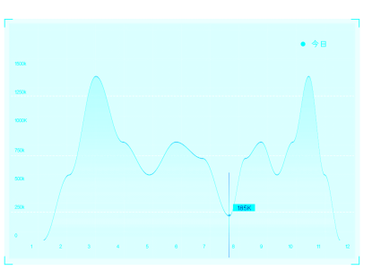
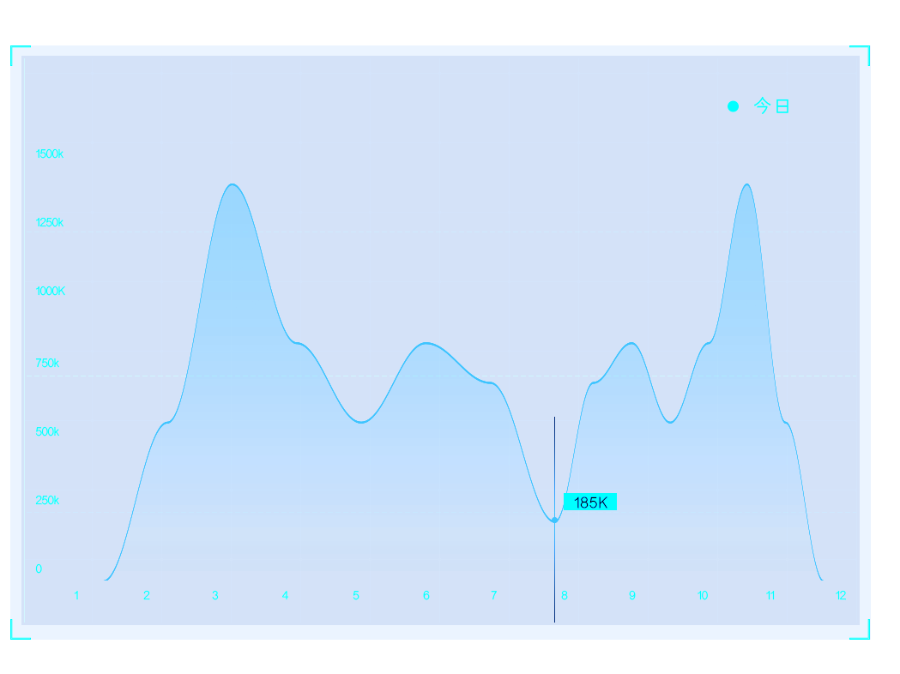
文字内容
输入标题
点击此处添加具体文本说明点击此处添加具体文本说明点击此处添加具体文本说明点点击本说明点点击此处添加具体文本说明点击此处添加具体文本
$1,000,000

Slide 12
文字内容
输入标题
输入标题
输入标题
点击此处添加具体文本说明点击此处添加具体文本说明点击此处添加具体文本说明点击此点击此处添加具体文本说明点击此
点击此处添加具体文本说点击此处添加
点击此处添加具体文本说点击此处添加
输入标题
输入标题
输入标题
点击此处添加具体文本说明点击此处添加具体文本说明点击此处添加具体文本说明点击此点击此处添加具体文本说明点击此
点击此处添加具体文本说点击此处添加
点击此处添加具体文本说点击此处添加

Slide 13
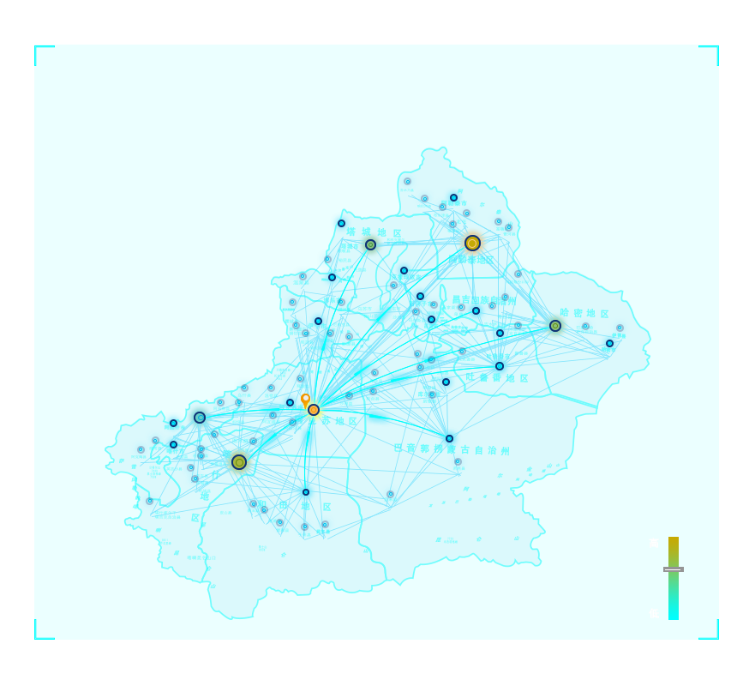
文字内容
输入标题
点击此处添加具体文本说明点击此处添加具体文本说明点击此处添加具体文本说明点击此点击此处添加具体文本说明点击此处添加具体文本说明点击此处添加具体文本说明点击此点击此处添加具体文本说明点击此处添加具体文本说明点击此处添加具体文本说明点击此点击此处添加具体文本说明点击此处添加

Slide 14
3
文字内容
点击此处添加具体文本说明点击此处添加

Slide 15

文字内容
输入标题
输入标题
点击此处添加具体文本说点击此处添加
点击此处添加具体文本说点击此处添加
输入标题
点击此处添加具体文本说明点击此处添加具体文本说明点击此处添加具点击此处添加具体文本说明点击此处添加具体文本说明点击此处添加具体文本说明点点击本说明点点击此处添体文本说明点点击本说明

Slide 16
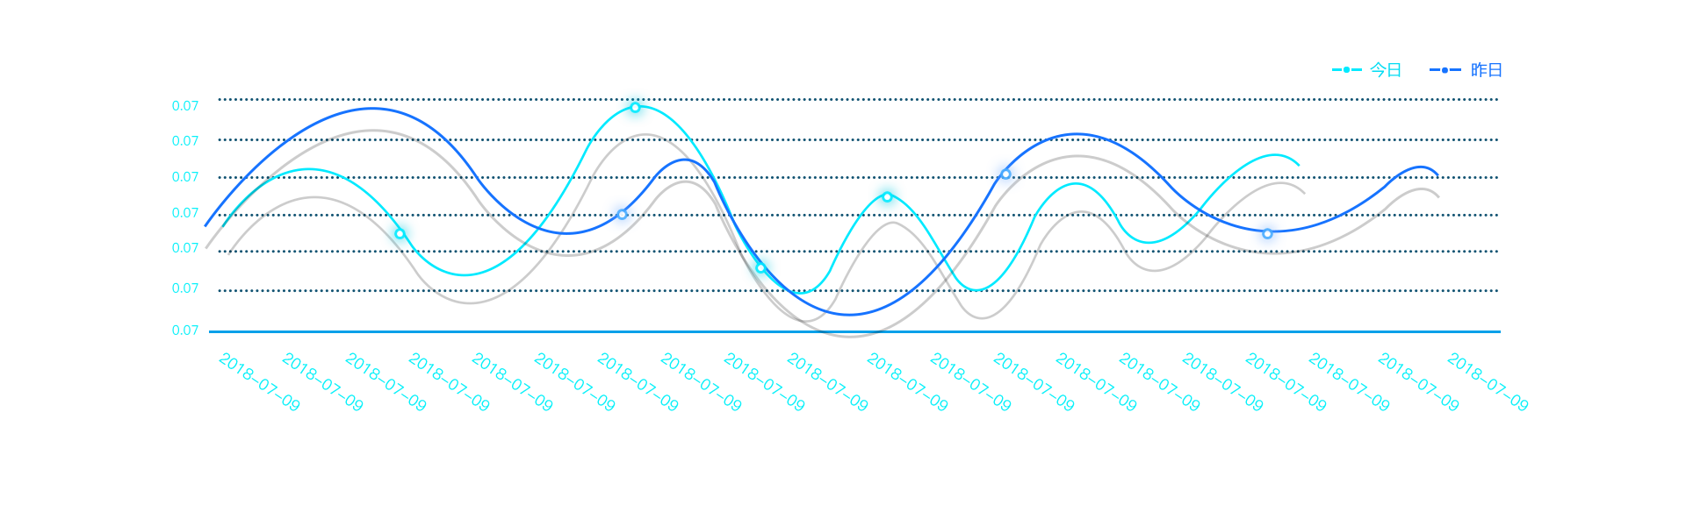
文字内容
输入标题
点击此处添加具体文本说明点击此处添加具体文本说明点击此处添加具体文本说明点击此点击此处添加具体文本说明点击此处添加具体文本说明点击此处添加具体文本说明点击此点击此处添加具体文本说明点击此处添加具体文本说明点击此处添加具体文本说明点击此点击此处添加具体文本说明点击此处添加

Slide 17
文字内容
输入标题
50%
点击此处添加具体文本说点击此处添加点击此处添加具体文本说点击此处添加点击此处添加具体
输入标题
输入标题
点击此处添加具体文本说点击此处添加点击此处
点击此处添加具体文本说点击此处添加点击此处添加具体文本说点击此处添加点击此处添加具体文本说点击此处添加点击此处添加具体文本说点击此处添加
99%
$1,000
输入标题
点击此处添加具体文本说点击此处添加点击此处添加具体文本说点击此处添加点击此处添加具体
输入标题
点击此处添加具体文本说点击此处添加点击此处添

Slide 18

文字内容
输入标题
点击此处添加具体文本说明点击此处添加具体文本说明点击此处添加具体文本说明点击此点击此处添加具体文本说明点击此处添加具体文本说明点击此处添加具体文本说明点击此点击此处
输入标题
点击此处添加具体文本说明点击此处添加具体文本说明点击此处添加具体文本说明点击此点击此处添加具体文本说明点击此处添加具体文本说明点击此处添加具体文本说明点击此点击此处

Slide 19
4
文字内容
点击此处添加具体文本说明点击此处添加

Slide 20
文字内容
30%
输入标题
点击此处添加具体文本说
点击此处添加具体文本说点击此处添加点击此处添加具体文本说点击此处添加
80%
点击此处添加具体文本说
输入标题
点击此处添加具体文本说点击此处添加点击此处添加具体文本说点击此处添加
输入标题
50%
点击此处添加具体文本说点击此处添加点击此处添加具体文本说点击此处添加
点击此处添加具体文本说

Slide 21


文字内容
输入标题
输入标题
点击此处添加具体文本说点击此处添加点击此处添加具体文本说点击此处添加
点击此处添加具体文本说点击此处添加点击此处添加具体文本说点击此处添加
输入标题
点击此处添加具体文本说明点击此处添加具体文本说明点击此处添加具体文本说明点点击此处添加具体文本说明点击此处添加具体文本说明点击
输入标题
点击此处添加具体文本说明点击此处添加具体文本说明点击此处添加具体文本说明点点击此处添加具体文本说明点击此处添加具体文本说明点击

Slide 22

文字内容
输入你的标题
点击此处添加具体文本说明点击此处添加具体文本说明点击此处添加具体文本说明点击此点击此处添加具体文本说明点击此处添加具体文本说明点击
输入你的标题
点击此处添加具体文本说明点击此处添加具体文本说明点击此处添加具体文本说明点点击此处添加具体文本说明点击此处添加具体文本说明点击此处添加具体文本说明添加具体文本说明点击此处添加具体文本说明点击击此点击此处添加

Slide 23
文字内容
标题
标题
标题
标题
点击此处添加具体文本说明点击此处
点击此处添加具体文本说明点击此处
点击此处添加具体文本说明点击此处添加具体文本说明
输入你的标题
点击此处添加具体文本说明点击此处添加具体文本说明
点击此处添加具体文本说明点击此处添加具体文本说明点击此处添加具体文本

Slide 24
文字内容
输入标题
点击此处添加具体文本说明点击此处添加具体文本说明点击此处添加具体文本说明点点击此处添加具体文本说明击
输入标题
点击此处添加具体文本说明点击此处添加具体文本说明点击此处添加具体文本说明点点击此处添加具体文本说明点击此处添加具体文本说明点击此处
输入标题
点击此处添加具体文本说明点击此处添加具体文本说明点击此处添加具体文本说明点点击此处添加具体文本说明击

Slide 25
点击此处添加具体文本说明点击此处添加
谢谢您的观看！
汇报人: 第一PPT
点击此处添加具体文本说明点击此处添加具体点击此处添加具体文本说明点击此处添加具体点击此处添加具体文本说明点击此处添加具体

